Slide 1


Identifier des nœuds IoT en espionnant leur signal radio
Identifier des nœuds IoT en espionnant leur signal radio
Arnaud Tulippe-Hecq
Directeur : Professeur Bruno Quoitin
Département d’Informatique
Faculté des Sciences
Université de Mons
26 juin 2024

Slide 2
Introduction
IoT et LoRaWAN
LoRa et RFFI
Expérimentations et Résultats
Identifier des nœuds IoT en espionnant leur signal radio

Slide 3
Introduction
Contexte :
Expansion de l’Internet of Things (IoT)
Menaces de failles de sécurité de plus en plus sophistiquées
Plus possible d’uniquement se fier aux identifiant d’un appareil
Nécessité d’une nouvelle approche basée sur les propriétés physiques des signaux RF.
Identifier des nœuds IoT en espionnant leur signal radio

Slide 4
Introduction
Objectif :
Analyser les propriétés physiques du signal radio d’un nœud utilisant la technologie LoRa via une méthode de RFFI
Identifier des nœuds IoT en espionnant leur signal radio

Slide 5
Introduction
IoT et LoRaWAN
LoRa et RFFI
Expérimentations et Résultats
Identifier des nœuds IoT en espionnant leur signal radio

Slide 6
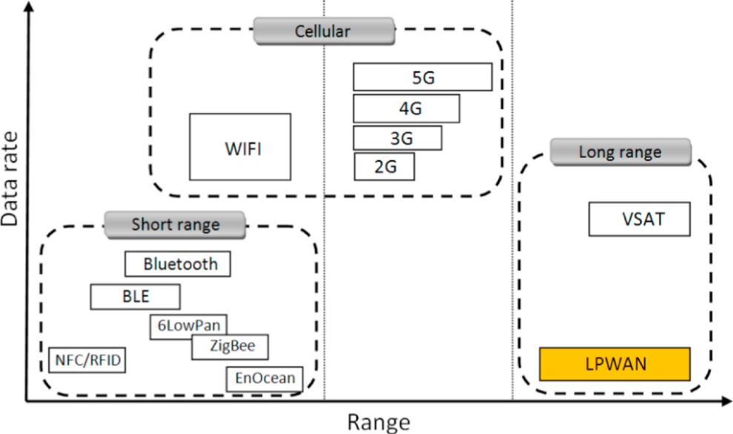
IoT et LoRaWAN
Spectre des technologies sans fil[1]
Identifier des nœuds IoT en espionnant leur signal radio

Slide 7
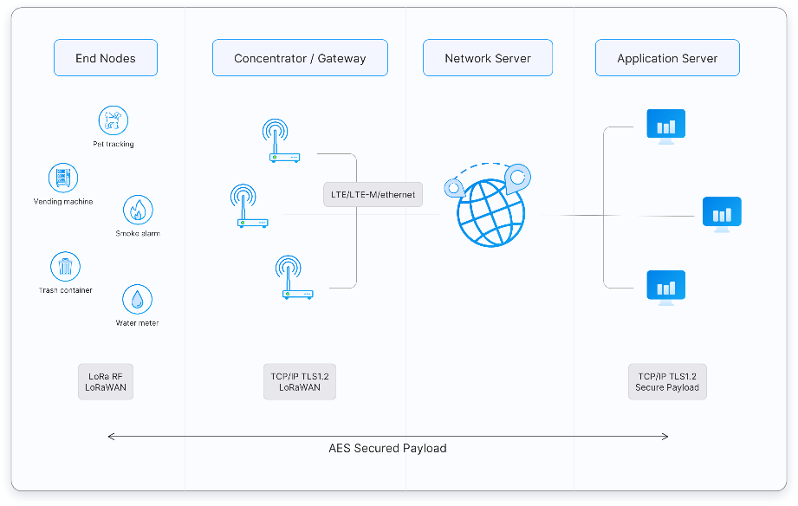
IoT et LoRaWAN
Architecture de LoRaWAN[2]
Identifier des nœuds IoT en espionnant leur signal radio

Slide 8
Session LoRaWAN
IoT et LoRaWAN
Over the Air Activation
Join request (DevUEI, appEUI, code MIC)
Join accept (DevNonce, NwkSKEY, appSKEY)
Chiffrement AES
Activation by Personalisation
Adresses et clés hardcodées
Devices déployés en zone de couverture LoRaWAN
Pas de join request, ni join accept
Identifier des nœuds IoT en espionnant leur signal radio

Slide 9
Introduction
IoT et LoRaWAN
LoRa et RFFI
Expérimentations et Résultats
Identifier des nœuds IoT en espionnant leur signal radio

Slide 10
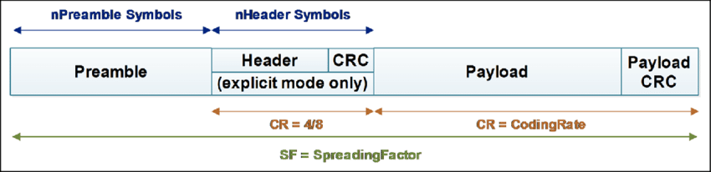
LoRa et RFFI
LoRa (Long Range) :
Technologie LPWAN
Opère sur la bande ISM (433-868 MHz)
Modulation FSCM
Structure d’un paquet LoRa[3]
Identifier des nœuds IoT en espionnant leur signal radio

Slide 11
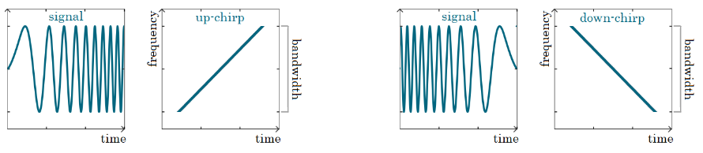
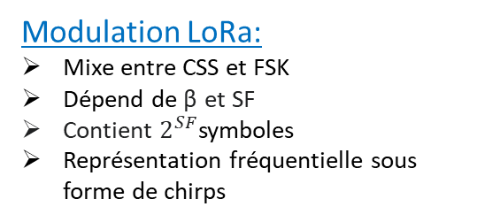
LoRa et RFFI
Modulation LoRa:
Mixe entre CSS et FSK
Dépend de β et SF
Contient $2^{SF}$symboles
Représentation fréquentielle sous forme de chirps
Upchirp
Downchirp[4]
Identifier des nœuds IoT en espionnant leur signal radio

Slide 12
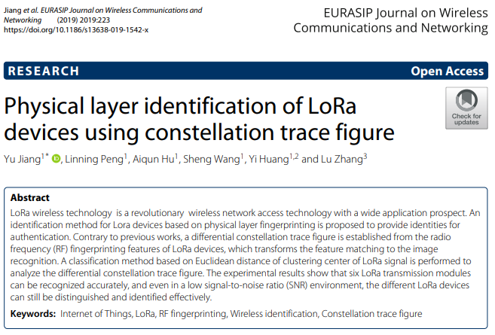
LoRa et RFFI
Radio Frequency Fingerprinting Identification (RFFI)
Différentes techniques
Propriétés physiques des signaux RF
En particulier, les offsets de fréquences entre les différents émetteurs et le récepteur commun
Article de référence
Par Yu Jiang, Linning Peng, Aiqun Hu, Sheng Wang, Yi Huang et Lu Zhang [5]
Identifier des nœuds IoT en espionnant leur signal radio

Slide 13
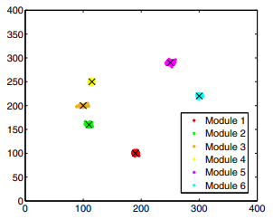
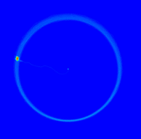
LoRa et RFFI
Méthode des DCTFs:
Récupération des échantillons I/Q du signal modulé
Application d’une équation différentielle
Plot des données dans le plan complexe
Récupération du centre de la signature
Identifier des nœuds IoT en espionnant leur signal radio

Slide 14
Introduction
IoT et LoRaWAN
LoRa et RFFI
Expérimentations et Résultats
Identifier des nœuds IoT en espionnant leur signal radio

Slide 15
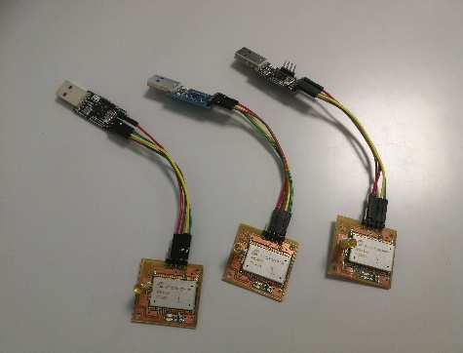
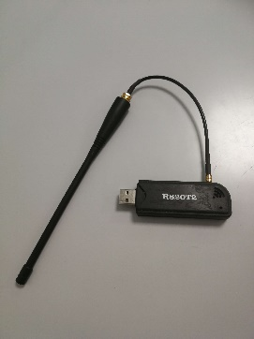
Matériel
Expérimentations et résultats
Emetteurs
Module RN2483
Récepteur
RTL-SDR R820T2
Identifier des nœuds IoT en espionnant leur signal radio

Slide 16
Expérimentations et résultats
Configuration
Développement Python:
Génération du signal
Réception du signal
Automatisation
Digital Signal Processing
Génération des diagrammes
Application de la méthode DCTF
Émetteur/récepteur:
Fréquence
Modulation
Spreading factor
Largeur de bande
Puissance
Coding rate
Sample rate
Gain
Identifier des nœuds IoT en espionnant leur signal radio

Slide 17
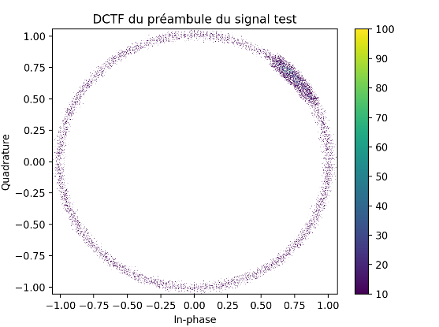
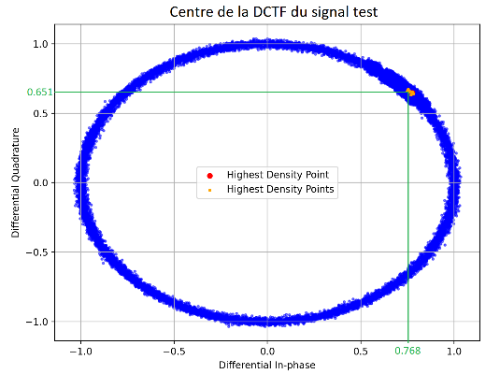
Expérimentations et résultats
Résultats pour la capture d’un signal LoRa
Identifier des nœuds IoT en espionnant leur signal radio

Slide 18
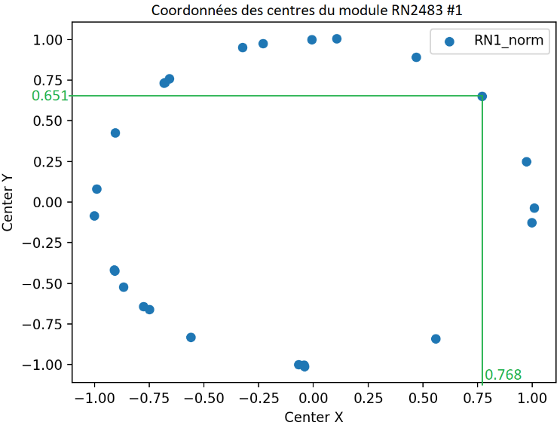
Expérimentations et résultats
Centres des signatures (25 captures)
Identifier des nœuds IoT en espionnant leur signal radio

Slide 19


















Expérimentations et résultats
Analyse de la forme géométrique de la signature
RN2483 #1 | RN2483 #2 | RN2483 #3
Identifier des nœuds IoT en espionnant leur signal radio

Slide 20
Expérimentations et résultats
Conclusion
L’identification des nœuds via le traitement de leur signature RF (RFFI) possible
Les résultats suggèrent une indentification selon la forme géométrique spécifique de la signature
Identifier des nœuds IoT en espionnant leur signal radio

Slide 21
Expérimentations et résultats
Références
[1] K. Mekki, E. Bajic, F. Chaxel, and F. Meyer. A comparative study of LPWAN technologies for large-scale IoT deployment. ICT express, 5(1) :1–7, 2019
[2] https://www.thethingsnetwork.org/docs/lorawan/architecture/
[3] E. Gambi, L. Montanini, D. Pigini, G. Ciattaglia, and S. Spinsante. A home automation architecture based on LoRa technology and Message Queue Telemetry Transfer protocol. International Journal of Distributed Sensor Networks, 14 :155014771880683, 10 2018.
[4] https://blog.ttulka.com/lora-spreading-factor-explained/
[5] X. Wu, Y. Jiang, and A. Hu. Lora Devices Identification Based on Differential Constellation Trace Figure. In Artificial Intelligence and Security : 6th International Conference, ICAIS 2020, Hohhot, China, July 17–20, 2020, Proceedings, Part I 6, pages 658–669. Springer, 2020.
Identifier des nœuds IoT en espionnant leur signal radio

